Slide 1

社労士業務と情報セキュリティ
2025年11月23日
ビジネスと人権（BHR）推進 特定社会保険労務士
情報処理安全確保支援士
川口支部 五十嵐晋一

Slide 2

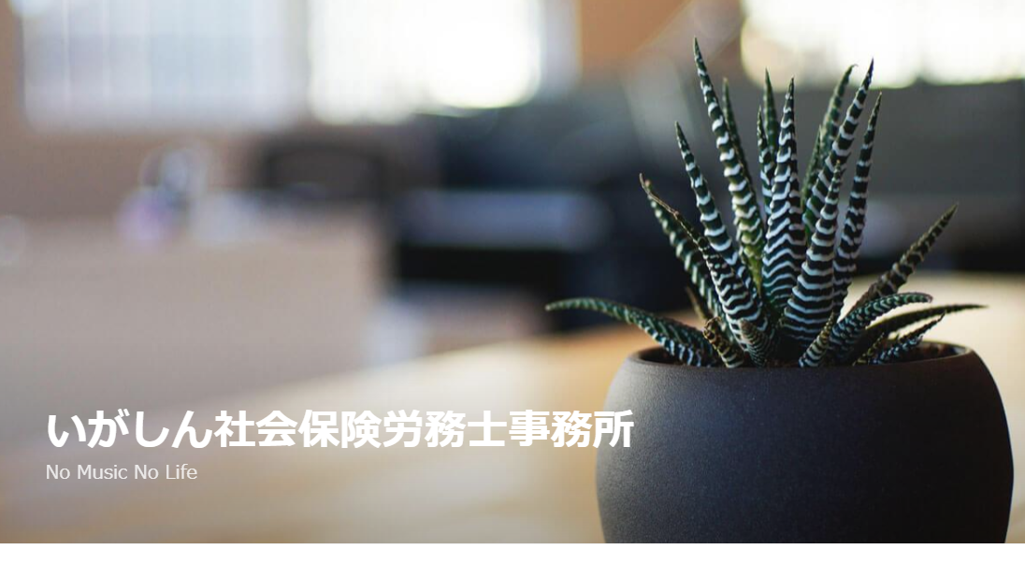

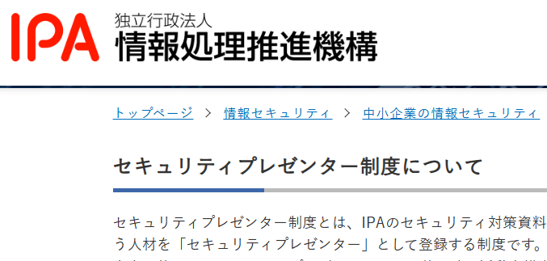



自己紹介
五十嵐晋一（丙午世代）
※晋の字は、高杉晋作の晋です（普の間違いあるある）
■略歴
大学卒業後、新卒で大手スポーツ用品販売企業に就職
３０歳前、ＩＴ関連企業に転職
２０１７年 情報処理安全確保支援士登録
２０１８年 社会保険労務士試験合格（第５０回試験）
２０２０年６月 社労士登録（開業・埼玉県会川口支部）
２０２２年３月 東京会へ（既存社労士法人代表社員）
２０２３年３月 埼玉県会出戻り（開業・川口支部）
出展：https://riss.ipa.go.jp/
■趣味や好きなこと
音楽（クラシック、昭和歌謡）
将棋（見る将）
出展：https://www.ipa.go.jp/security/sme/presenter/index.html

Slide 3
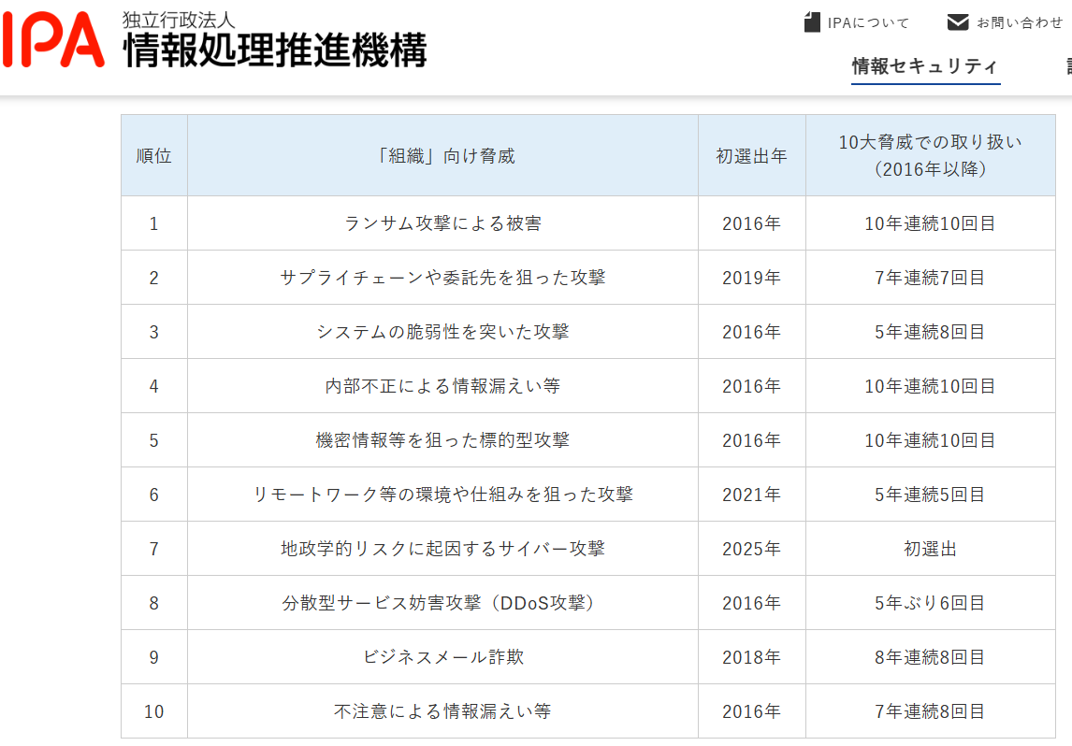
１１／１４の本講座第一部はいかがでしたか？
■情報セキュリティ１０大脅威（組織）
ランサム攻撃被害が１０年連続ＴＯＰ
報道されているのは大規模事件のみ？
報道されないものはどのくらいあるのか？
■原因や経路は？
攻撃する側ならどう考えるか？
ＩＴ技術だけで攻撃可能なのか？
内部不正に対する対応は？
■完全に防ぐことは可能なのか？
以前は、どうやって防御するかという考え
現在は、完全防御は無理だと考えるのが自然
出展：https://www.ipa.go.jp/security/10threats/10threats2025.html

Slide 4
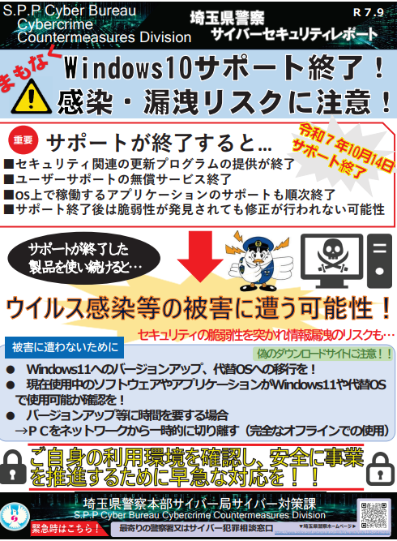
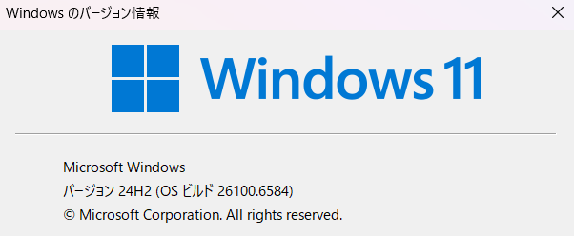

【確認】Windows10のサポートが終了しました
令和７年１０月１４日をもって、Windows10のサポートが終了しました。
サポート終了による影響や、今後対応すべきことを確認していきましょう。
■ すぐにWindows10パソコンが使えなくなる？
そんなことはありません、使えるには使えます
セキュリティ関連の更新プログラムの提供が終了
だんだんと、ウィルス感染の被害を受けやすくなっていきます
■ どうすればいい？
Windows11へアップグレードする（機器要件、無償はいつまで？？）
新しいパソコンに買い替える（中古も選択肢）
それまでは、インターネットに接続しない方が安全（難しいか。。。）
■ （参考）Windows10なのか11なのか？
「検索」に「winver」と入力してenterキー
出展:https://www.saitamakai.or.jp/member/news/pdf/250912.pdf

Slide 5

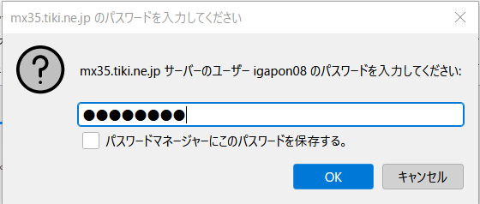
【考察】五十嵐プライベートmailが乗っ取られた？！
五十嵐のプライベートmailが乗っ取られた原因について、考察していきます。
サービス提供会社より例示された原因ではないと考えています。
■考えられる原因の例（サービス提供会社より）
複数のサービスで同じパスワードを使用 → ×
フィッシングサイト（偽サイト）に騙されてパスワードを送信 → ×
メールアドレスやSNSから、パスワードを解析（類推）された → △
コンピュータウィルス感染によるパスワード漏洩 → ×
■どのようにmailを利用していたか
mailソフト「Thunderbird」を使用（無料ソフト）
mail送受信のときに「Thunderbird」を起動
mail送受信のときにパスワードを入力（コピペなし）
パスワードは保存していない
怪しいmailを受信した場合、リンク付きは即削除
フリーWi-Fiは使わない

Slide 6
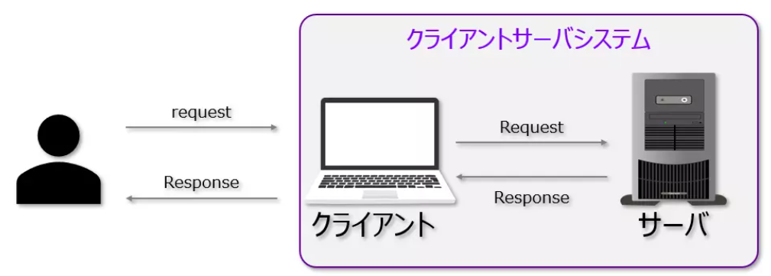
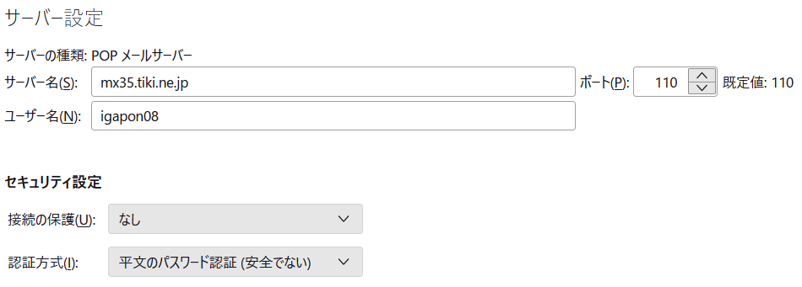
【考察】五十嵐プライベートmailが乗っ取られた？！
引き続き、mail送受信に関する設定を確認していきます。
■用語の説明
クライアント ： サービスを要求する側
サーバー ： 要求されたサービスを提供する側
■Thuderbirdのサーバー設定
サーバーの種類
POPメールサーバー
ポート：110（規定値：110）
セキュリティ設定
接続の保護：なし
接続方法：平文のパスワード認証（安全でない）
出展：https://it-biz.online/it-skills/client-server/
■考えられる原因（五十嵐は確信）
パスワード丸見えの状態でインターネット内を飛び回っていた
それを何者かに読み取られた

Slide 7
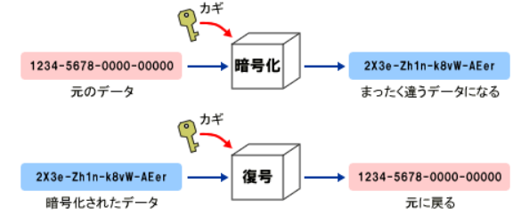

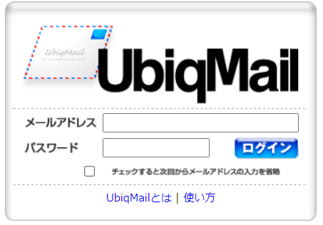
【考察】五十嵐プライベートmailが乗っ取られた？！
再発防止のため、どのようなことをしたのか確認していきます。
■用語の説明
暗号化 → 独自ルールやカギを使い、第三者にデータの中身を
読み取られないようにする技術
■具体的対応策
セキュリティ設定の変更
→サービス提供会社側未対応のため断念
利用方法の変更
→ThuderbirdからWebメール利用に変更
→httpsサイト利用により、通信経路上の情報を暗号化
出展：https://www.soumu.go.jp/main_sosiki/joho_tsusin/security/basic/structure/02.html
■通信経路の暗号化
http://www.example.com → 非暗号化通信
https://www.example.com → 暗号化通信

Slide 8
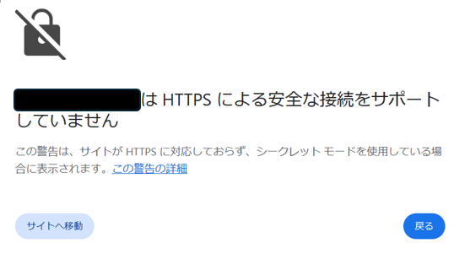
【確認】貴事務所HPはセキュア通信対応済み？！
ウェブサイトにアクセスした場合に、このようなエラー（？）画面が出たという
経験はありませんか？そのとき、どう対応しましたか？
■エラー（？）の内容は？
アクセスしているサイトが、https未対応である
それでもアクセスするなら、サイトへ移動で閲覧はできる
ただし、httpでのアクセスになる（非暗号化通信）
■こうなった背景や経緯
４～５年ほど前から、yahooやgoogleがhttpsへ変更
各ブラウザのデフォルト値が、httpsアクセスに変更
■事務所ＨＰはいかがですか？
https未対応だったとしても、セキュリティ上、直ちに重大な問題とはならないと思われます
外部からは、ＩＴ系の意識が低いと思われる可能性があります→悪意の攻撃者に狙われやすい？

Slide 9
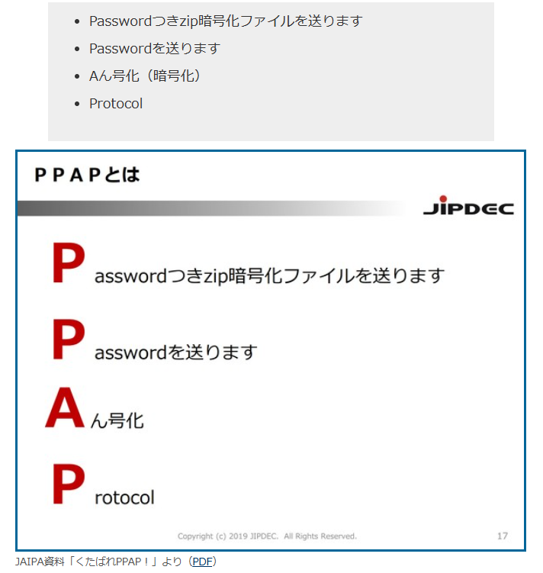
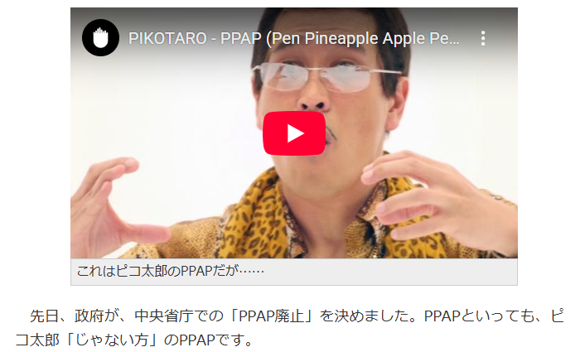
【確認】過去には常識、今は非常識？！
私が情報セキュリティに関わり始めた頃は、電子メールの添付ファイルは
パスワード付きで圧縮し、パスワードは別送するべきとされました。
■なぜそのようにするべきとされたのか？
誤送信があっても、すぐには中身がわからない
通信経路上で傍受されても、同様に中身がわからない
■現在は、好ましくない（非推奨）とされます
パスワード解析ツール等で、比較的簡単に解析されてしまう
パスワードの共有が煩雑
メールサーバによるウィルス検知ができない
メールサーバによっては、暗号化ファイル添付を配送しない
■現在、推奨とされる方法は？
出展：https://www.itmedia.co.jp/news/articles/2011/24/news114.html
ファイル転送サービスやオンラインストレージを利用する
メールの添付ファイル自動暗号化サービスや、メール全体の暗号化を利用する

Slide 10
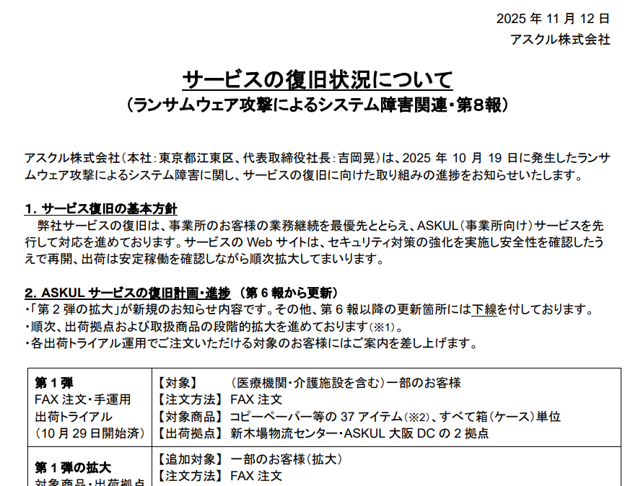
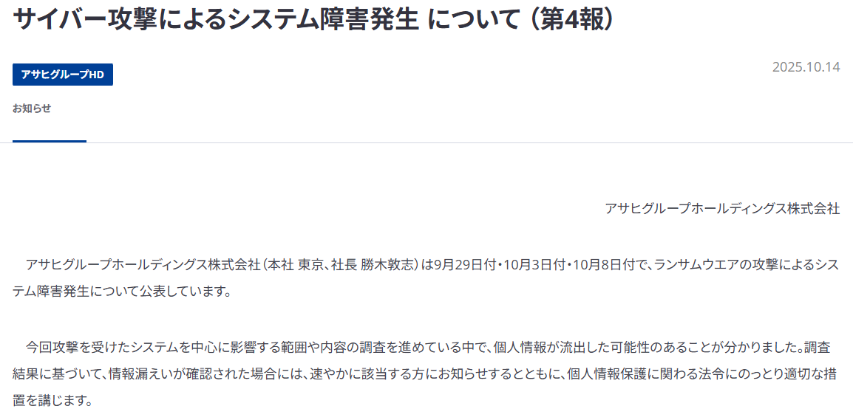
【私見】ランサム攻撃被害は一層増える？！
アサヒグループホールディングス、ASKULが大規模なランサム攻撃により、
企業活動に重大な影響が発生しています。
出展：https://pdf.irpocket.com/C0032/lAG8/chEe/BG3Y.pdf
■なぜ被害にあっているのか？
セキュリティ対策が取られていないということはないでしょう
しかし、どこかに「穴」があり、そこを突かれた形
■【私見】今後、さらなる被害がある可能性？！
入口は、人間系であることもあるでしょう
高度な技術者集団から、本気で狙われたら防御はまず無理
生成ＡＩにより、誰でも自然な日本語の扱いが可能に
■社労士事務所として取れる対応策は？
情報セキュリティの基本対策の徹底
おかしいかもと気付けることと、速やかに報告できる体制作り
オフラインでのデータバックアップ
対応手順の確認と、万が一に備えた保険加入
出展：https://www.asahigroup-holdings.com/newsroom/detail/20251014-0103.html

Slide 11
ご清聴いただきありがとうございました

